Slide 1
26/07/2021 – 30/07/2021

Slide 2
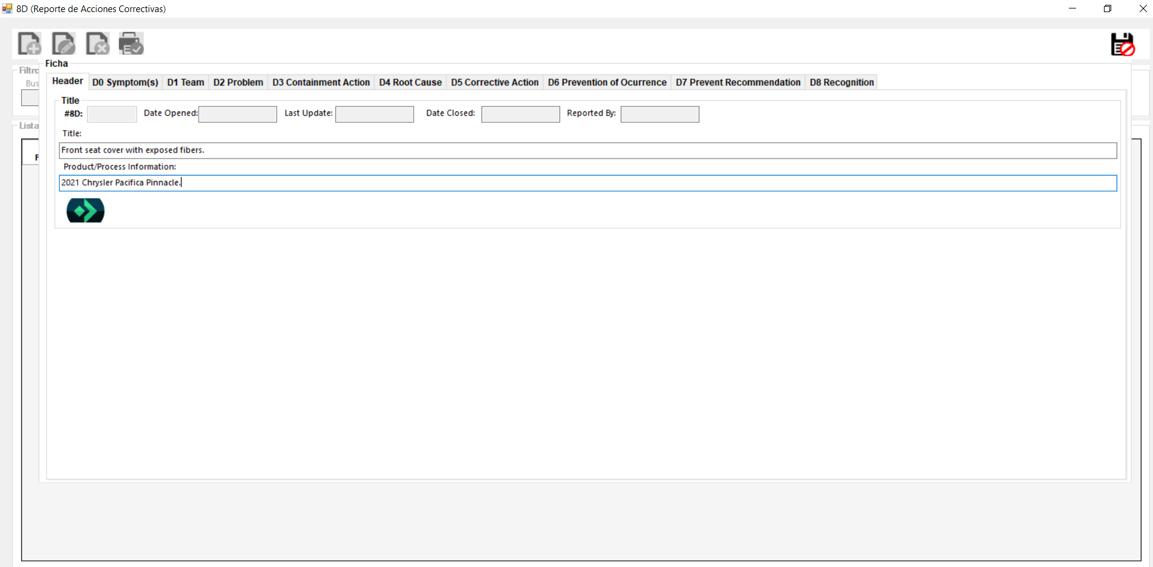
QC: 8D (Report Corrective Actions).
Se diseño Pantalla que permitirá capturar, guardar y visualizar información del Formato 8D (Report Corrective Actions), Captura Header.

Slide 3
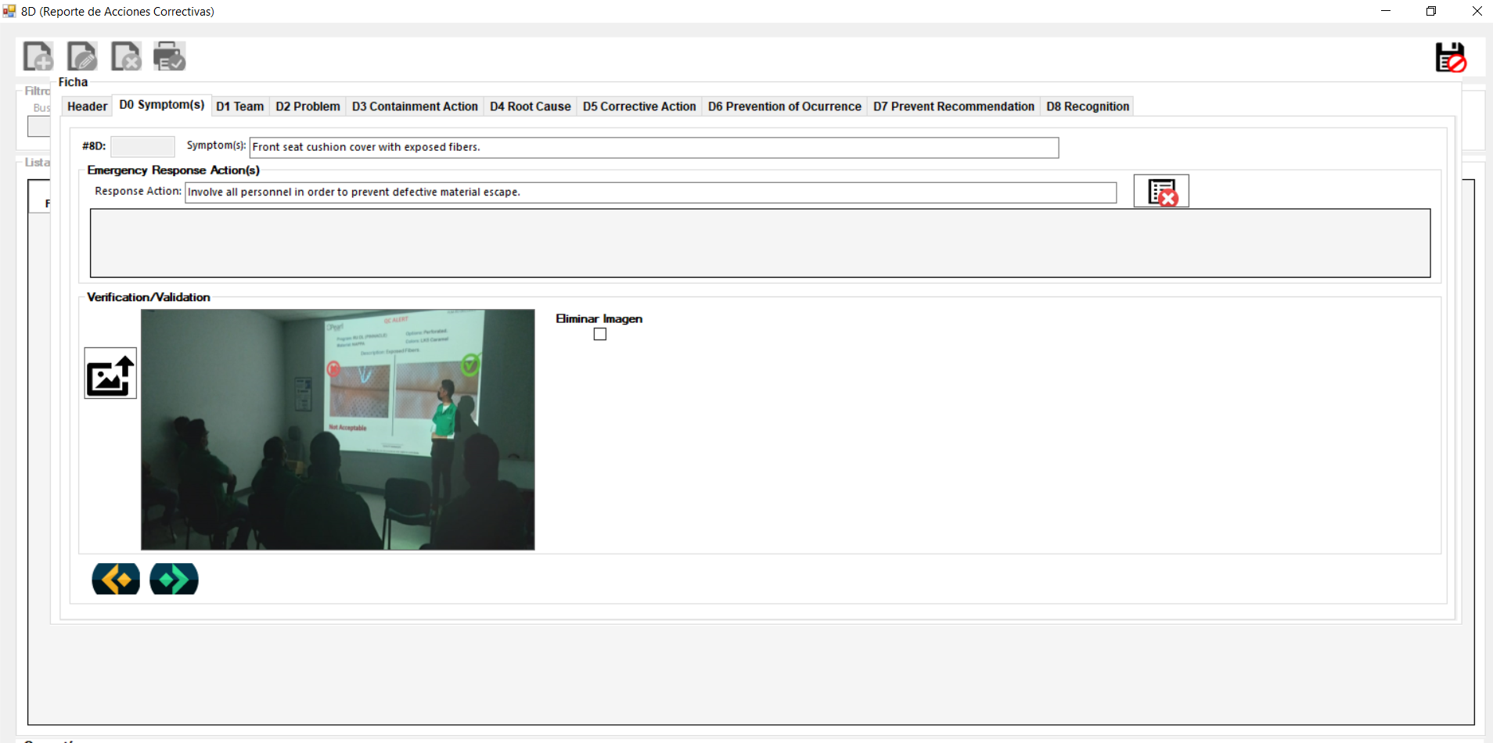
QC: 8D (Report Corrective Actions).
Se diseño Pantalla que permitirá capturar, guardar y visualizar información del Formato 8D (Report Corrective Actions), Captura Symptom(s).

Slide 4
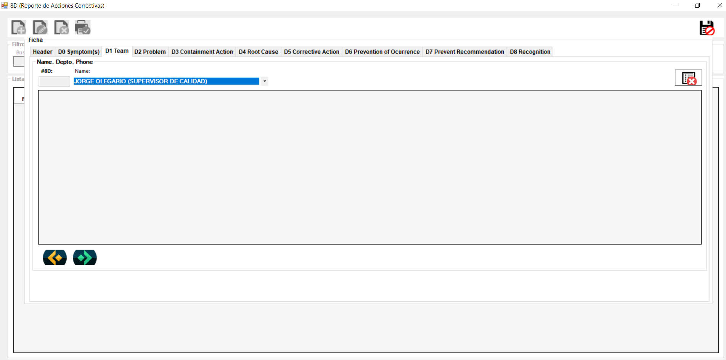
QC: 8D (Report Corrective Actions).
Se diseño Pantalla que permitirá capturar, guardar y visualizar información del Formato 8D (Report Corrective Actions), Captura Team.

Slide 5
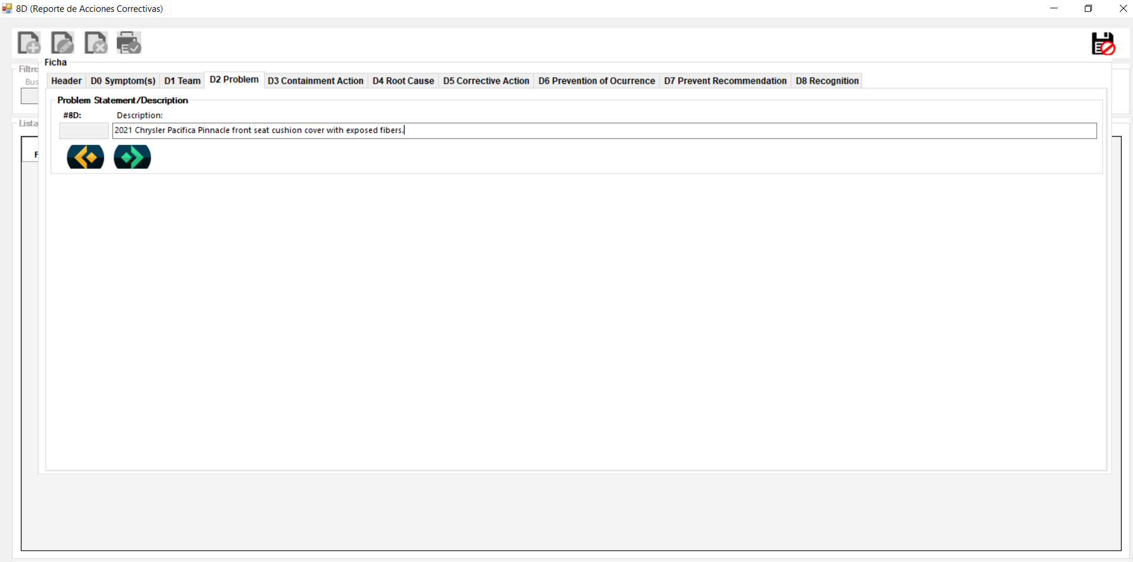
QC: 8D (Report Corrective Actions).
Se diseño Pantalla que permitirá capturar, guardar y visualizar información del Formato 8D (Report Corrective Actions), Captura Problem.

Slide 6
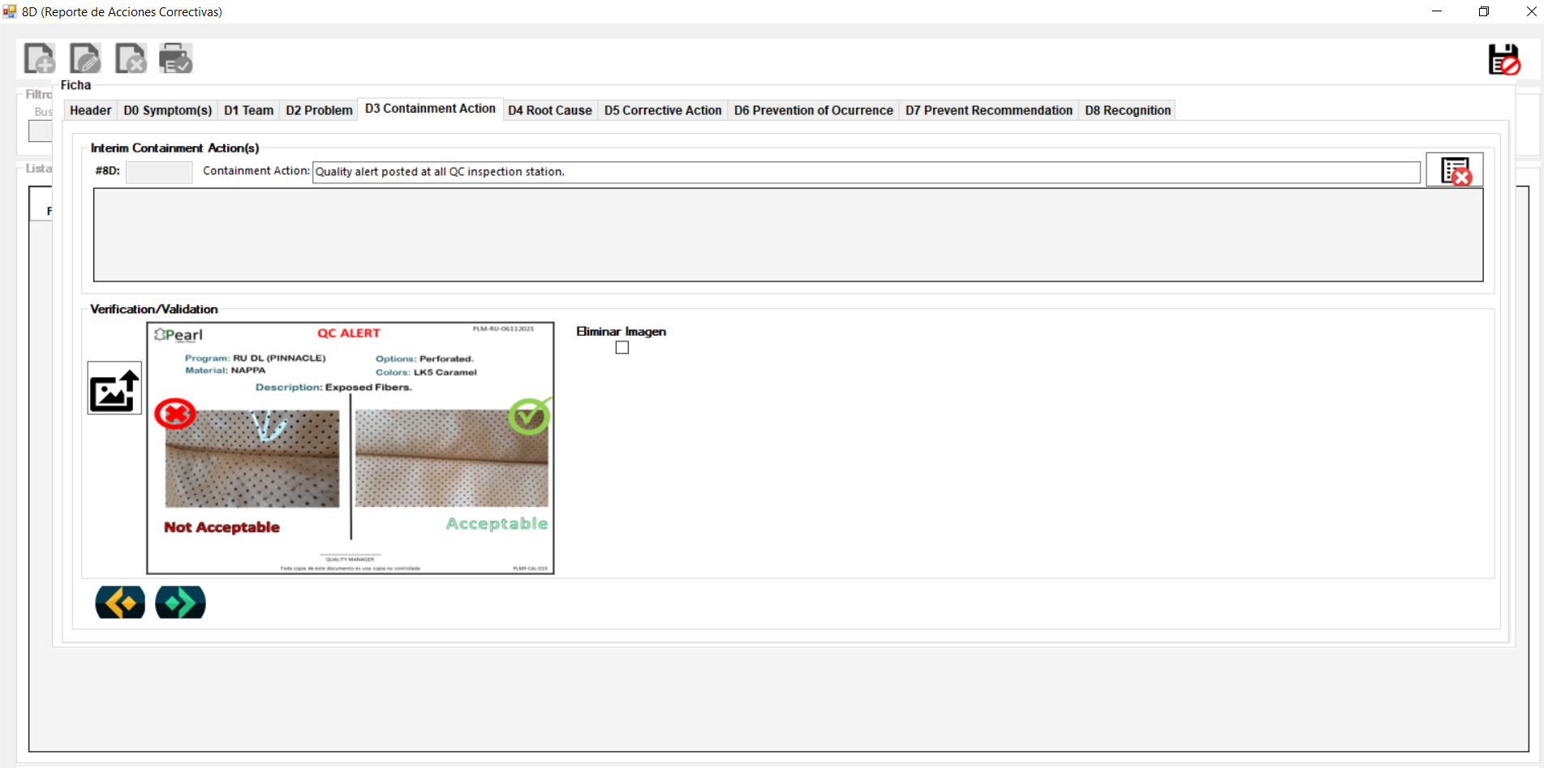
QC: 8D (Report Corrective Actions).
Se diseño Pantalla que permitirá capturar, guardar y visualizar información del Formato 8D (Report Corrective Actions), Captura Containment Action.

Slide 7
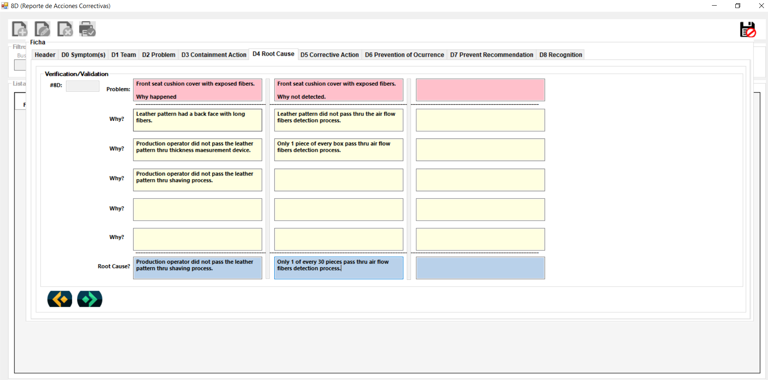
QC: 8D (Report Corrective Actions).
Se diseño Pantalla que permitirá capturar, guardar y visualizar información del Formato 8D (Report Corrective Actions), Captura Root Cause.

Slide 8
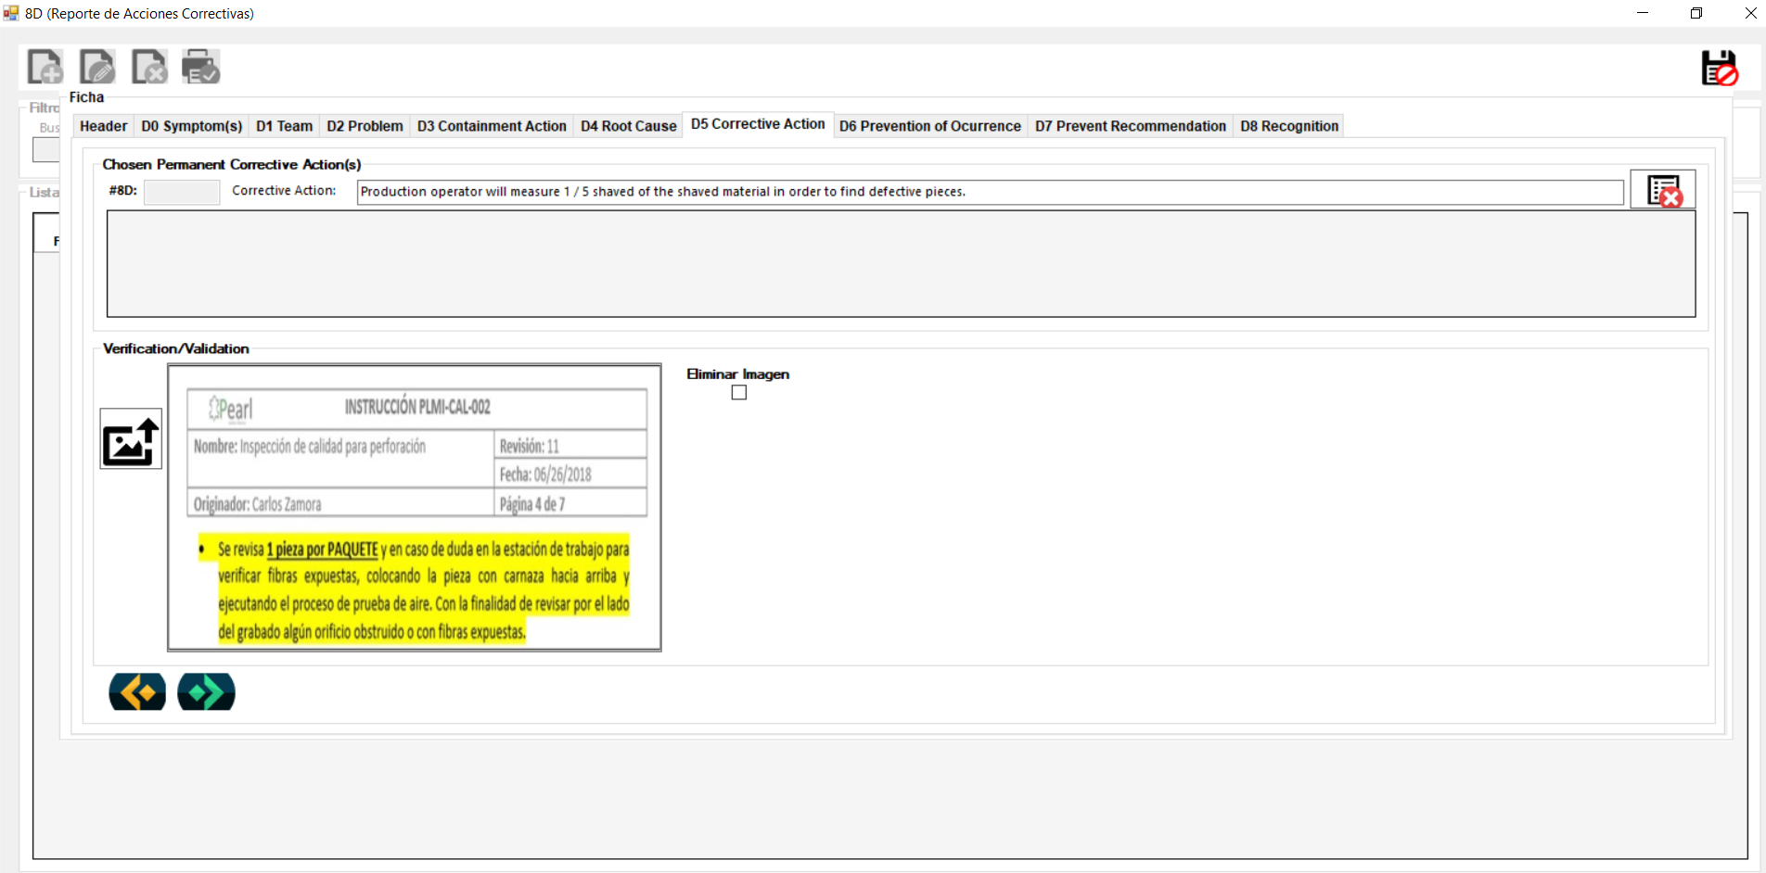
QC: 8D (Report Corrective Actions).
Se diseño Pantalla que permitirá capturar, guardar y visualizar información del Formato 8D (Report Corrective Actions), Captura Corrective Action.

Slide 9
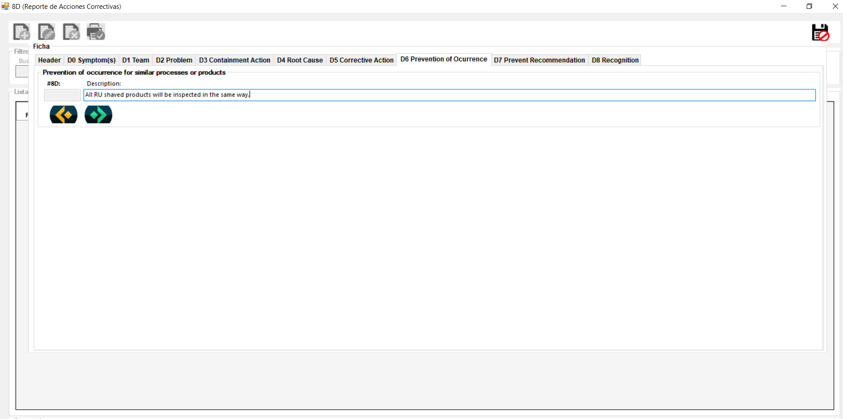
QC: 8D (Report Corrective Actions).
Se diseño Pantalla que permitirá capturar, guardar y visualizar información del Formato 8D (Report Corrective Actions), Captura Prevention of Ocurrence.

Slide 10
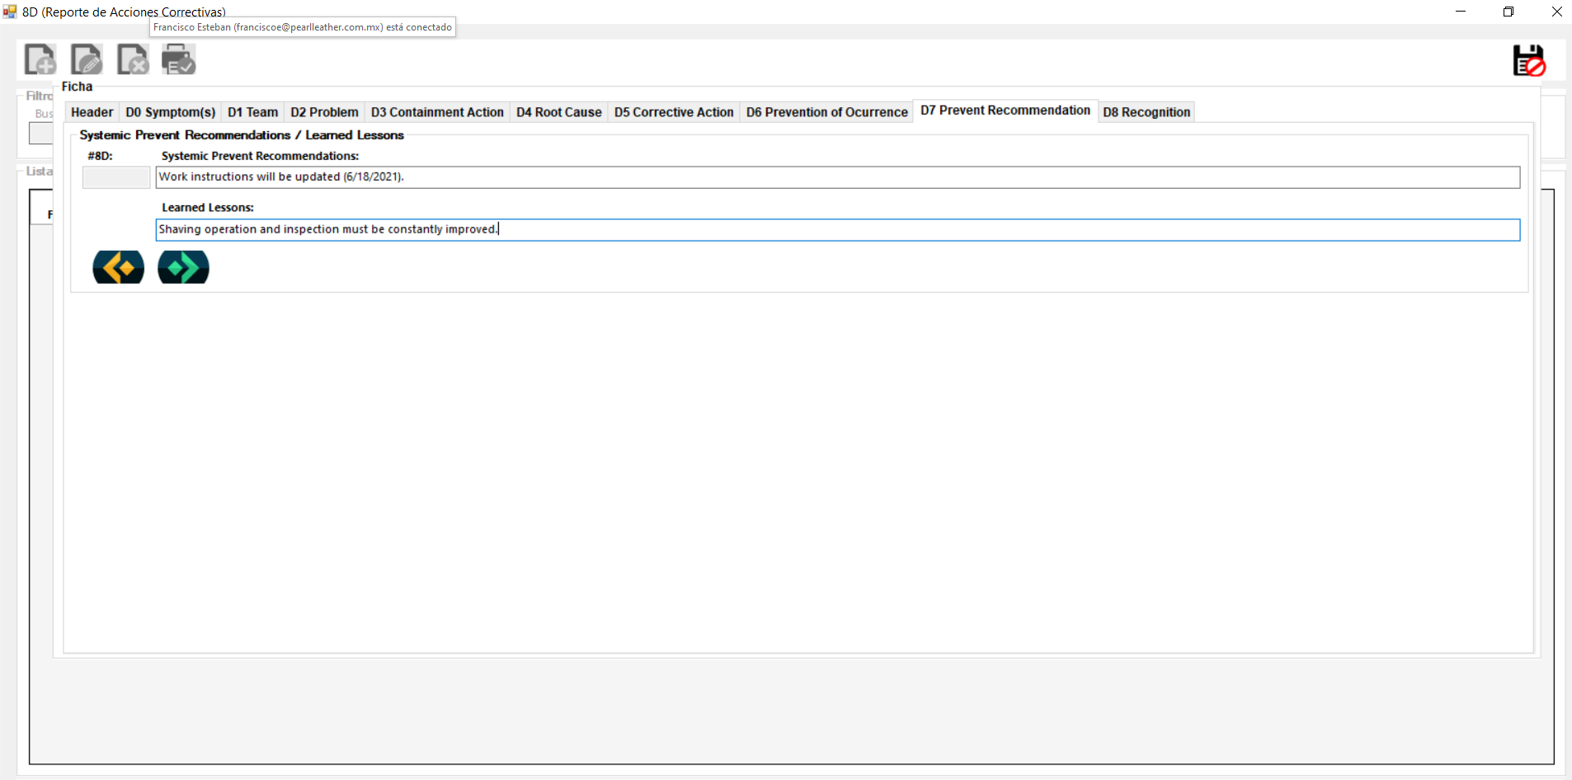
QC: 8D (Report Corrective Actions).
Se diseño Pantalla que permitirá capturar, guardar y visualizar información del Formato 8D (Report Corrective Actions), Captura Prevention Recommendation.

Slide 11
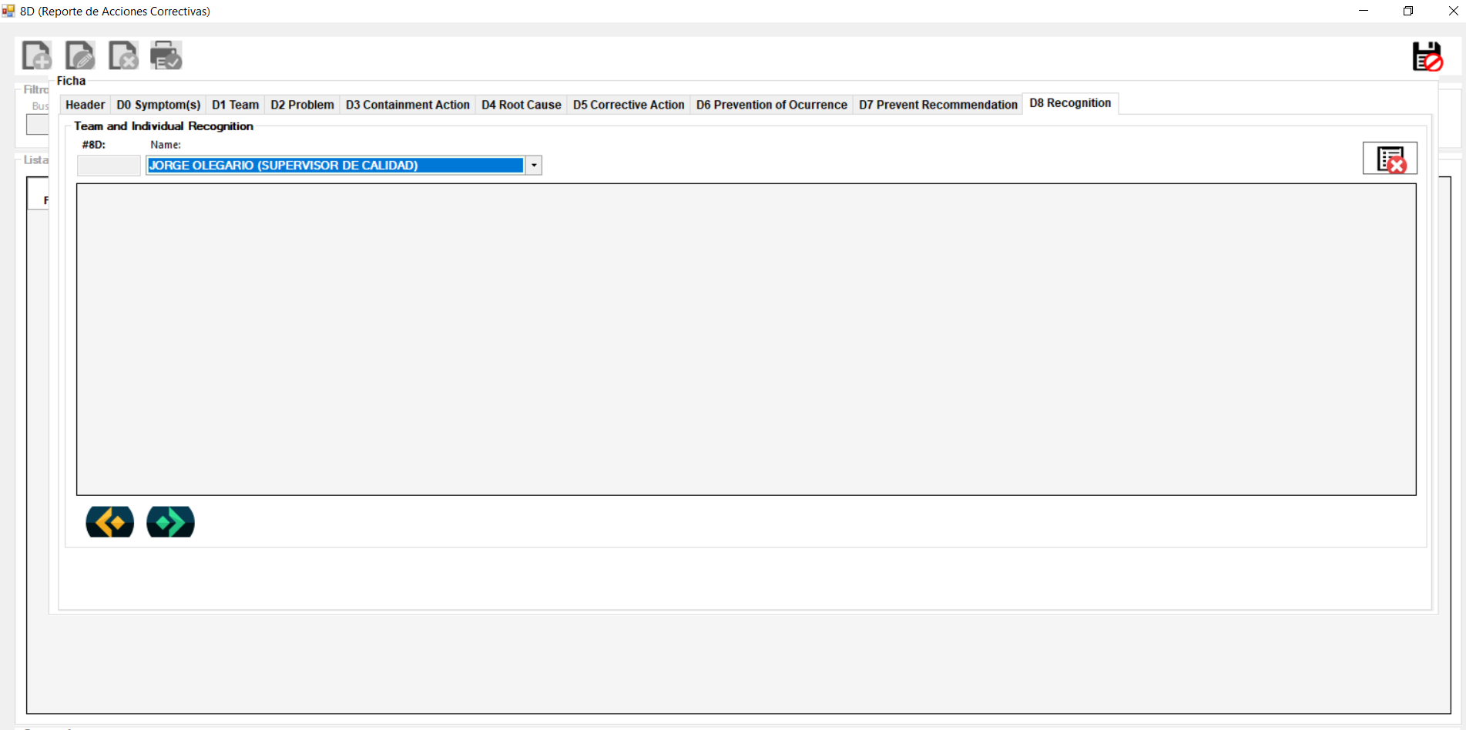
QC: 8D (Report Corrective Actions).
Se diseño Pantalla que permitirá capturar, guardar y visualizar información del Formato 8D (Report Corrective Actions), Captura Recognition.

